Slide 1
КАДЕТЫ
МОУ "СШ №1 им. А.А. Драгомировой"
Итоги
2025 – 2026 учебный год

Slide 2
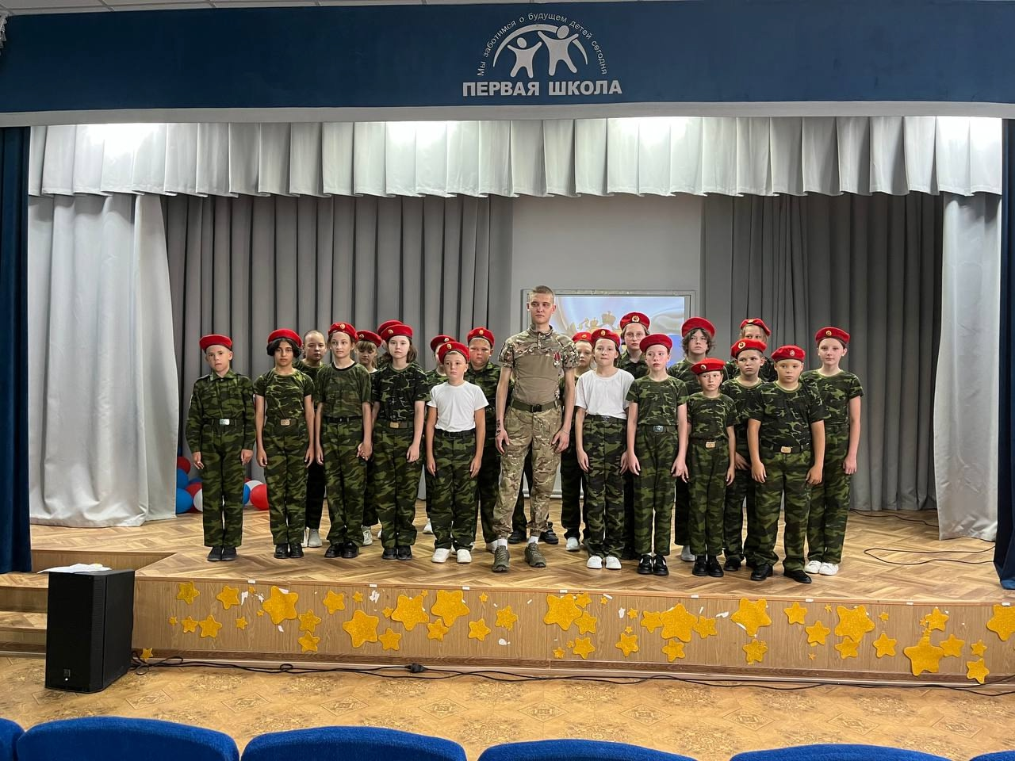
3 сентября 2025 года в нашей школе прошло общешкольное мероприятие к Дню солидарности в борьбе с терроризмом. Главными участниками мероприятия были наши кадеты. https://vk.com/school_1_dzhankoy?from=groups&w=wall-47249739_2205

Slide 3
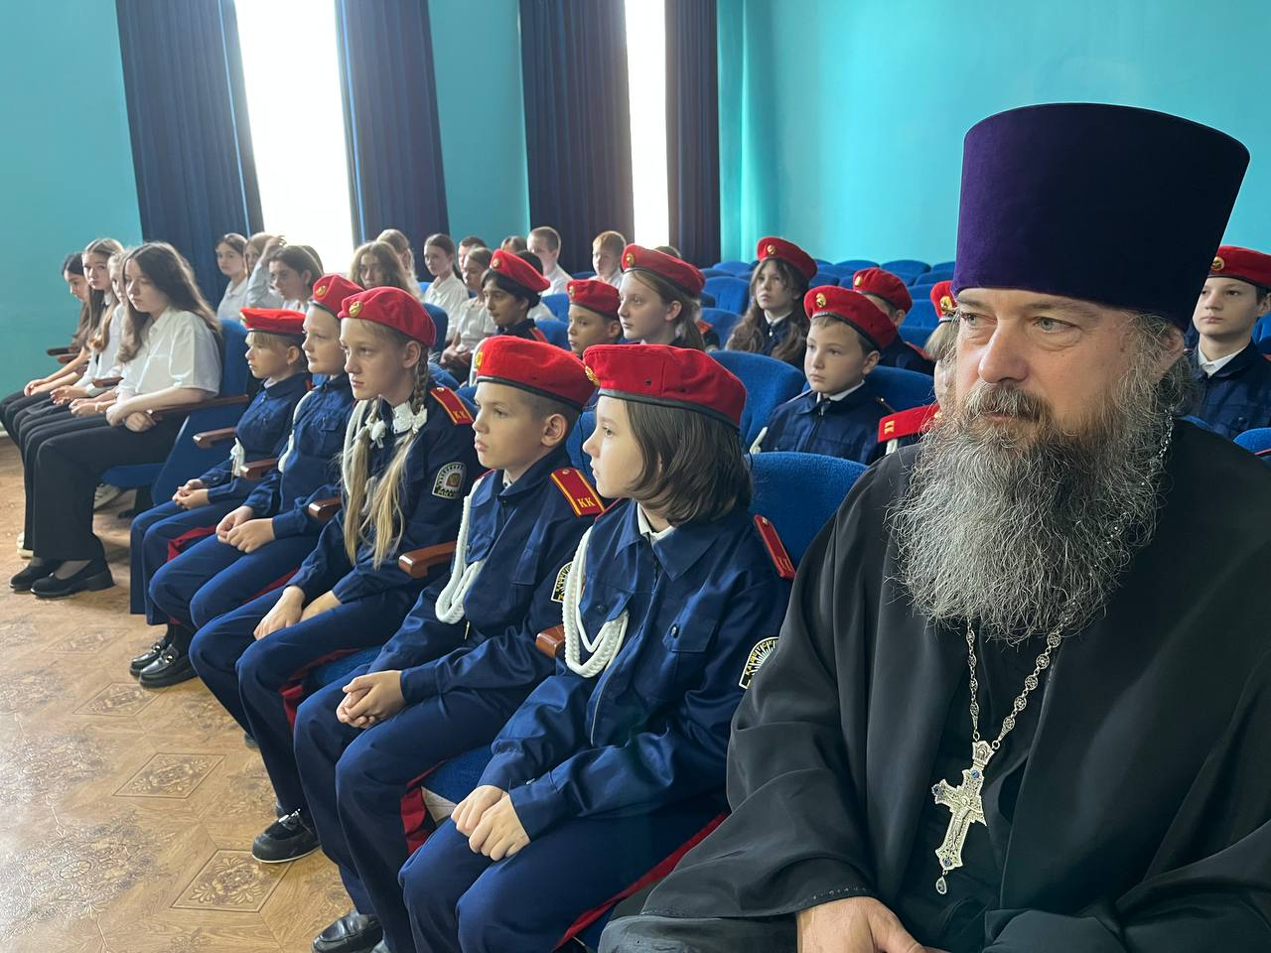
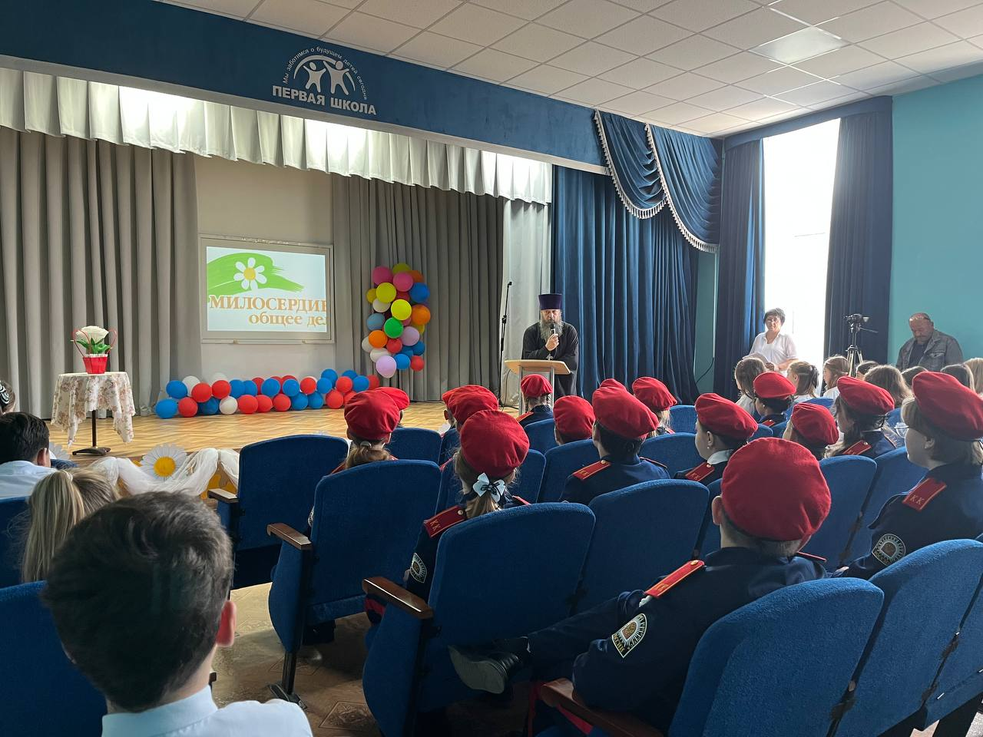
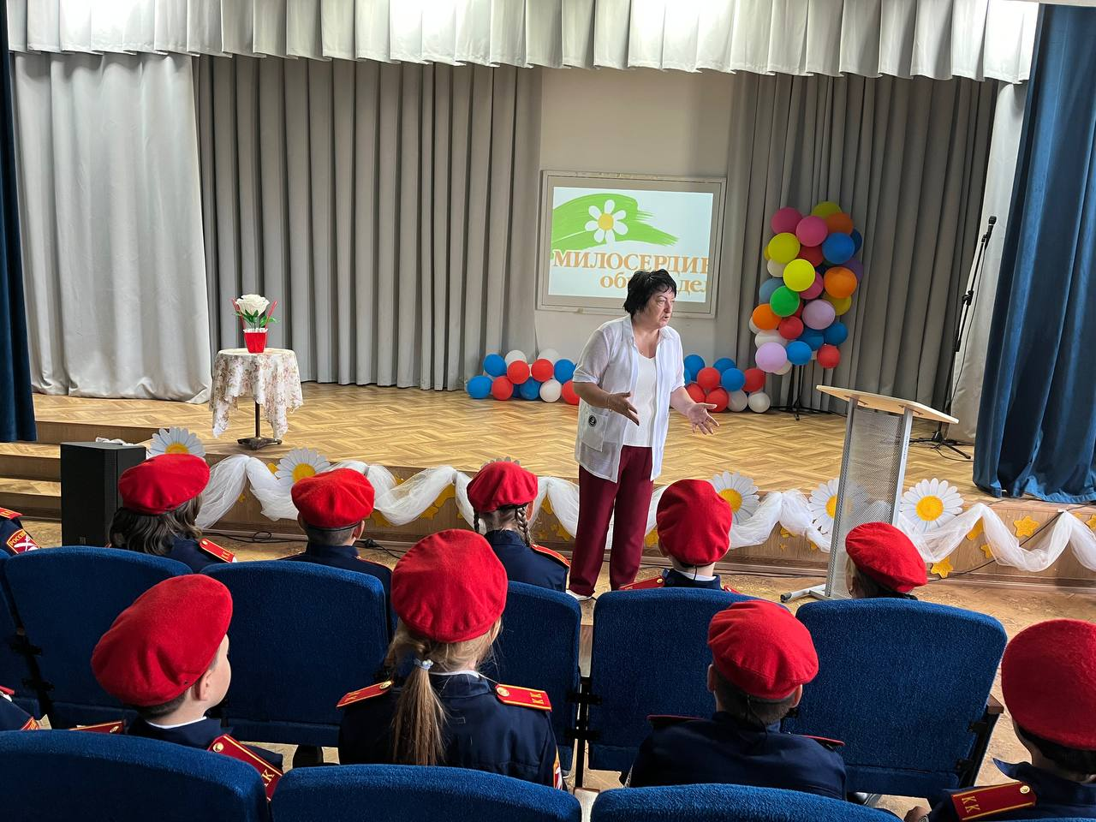
В рамках акции благодарности и милосердия «Белый цветок» педагоги, обучающиеся, кадеты, родительская общественность и священнослужители приняли участие в круглом столе «Милосердие -дело общее», где рассматривались вопросы духовно-нравственного воспитания, воспитания милосердия и добрых поступков.

Slide 4
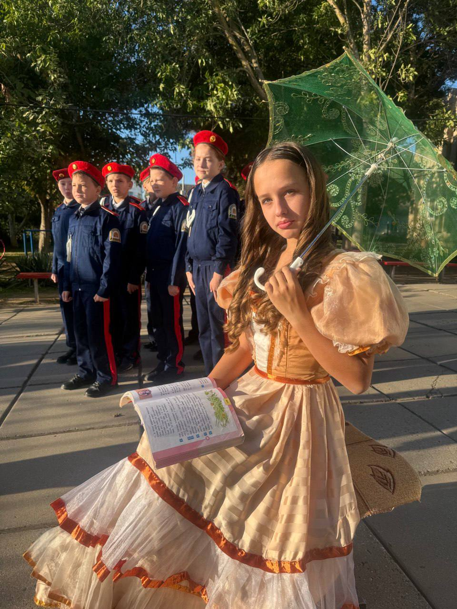
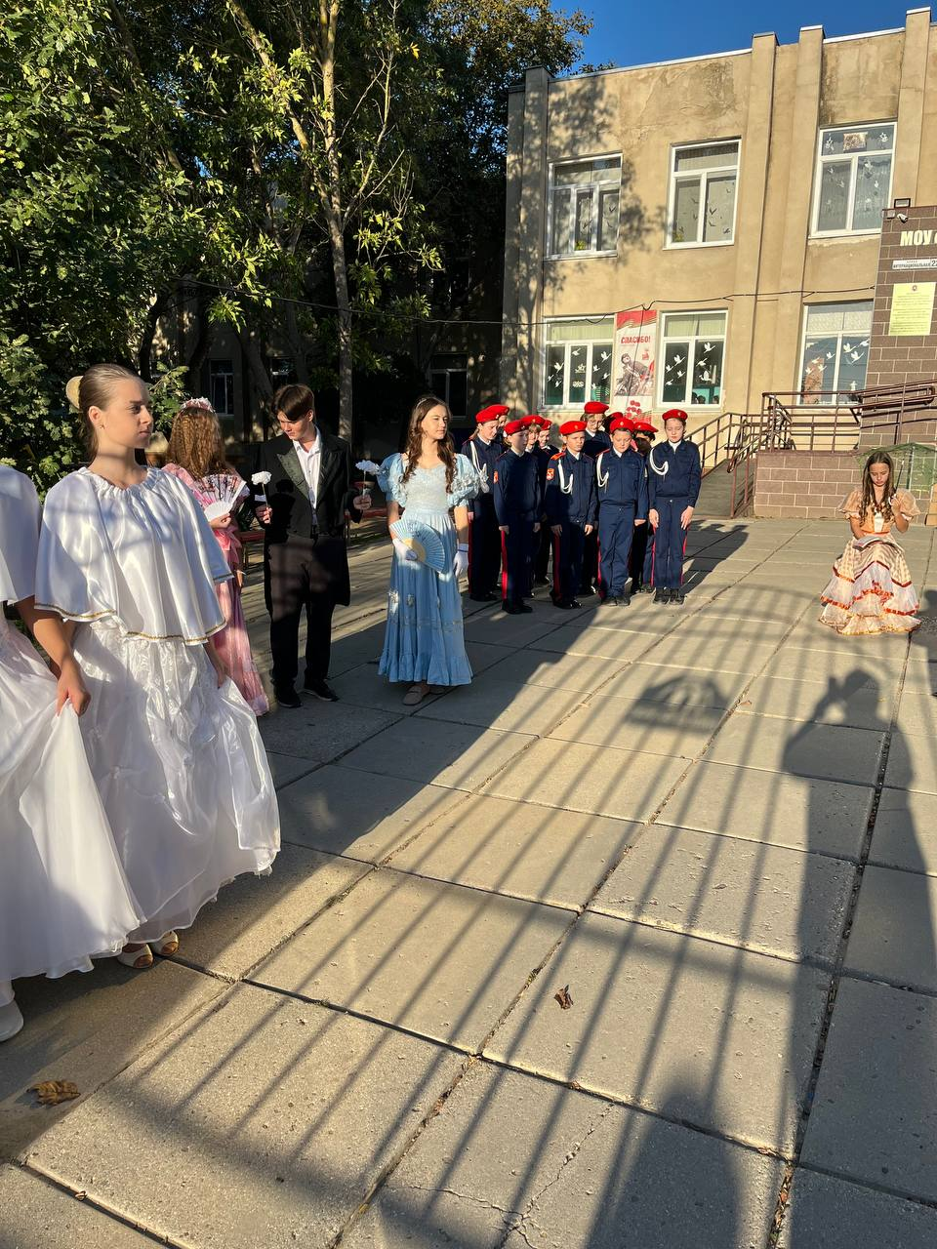
С 1 по 28 сентября 2025 года по всей России проходит благотворительная акция "Белый цветок." Эта акция уже стала доброй традицией и проводится в помощь детям, которые борются с онкологических заболеваниями. Белый цветок - это призыв к добру и милосердию, событие, которое объединяет людей с добрым сердцем. Традиция проведения "Белого цветка" уходит корнями в русскую историю.
26 сентября в нашей школе прошла благотворительная акция "Белый цветок". Была проведена ярмарка и театрализованное представление участниками школьного театра. Денежные средства отправились по QR-коду в Крымский детский хоспис для тяжело больных людей.
Кадетский класс стал активным участником благотворительной акции «Белый цветок»

Slide 5
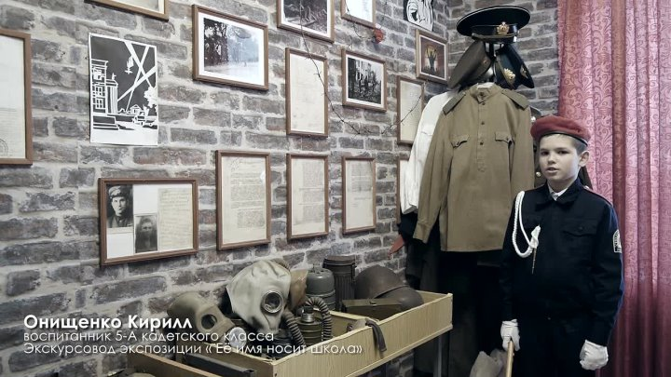
Кадеты МОУ "СШ №1 им. А.А. Драгомировой" принимают участие в конкурсе «Лучшая видеоэкскурсия по школьному музею»
https://vk.com/school_1_dzhankoy?from=groups&w=wall-47249739_2238

Slide 6
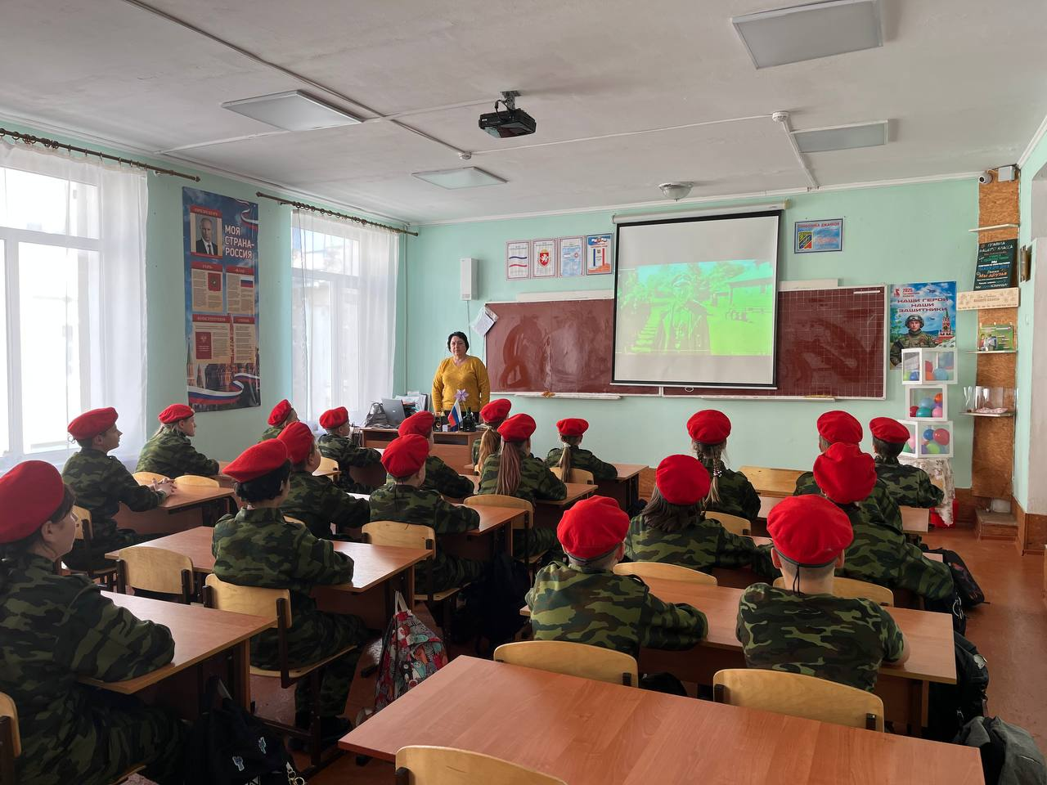
Кинолектории в кадетском классе первой школы становятся традиционной формой работы в формировании у обучающихся уважения к своей стране, ее истории, национальным традициям и богатой культуре. Невозможно вырастить настоящего гражданина и достойного человека без уважительного, трепетного отношения к своим истокам.
15 октября в кадетском 5-А классе проведен кинолекторий, посвященный 80-летию Великой Победы.

Slide 7
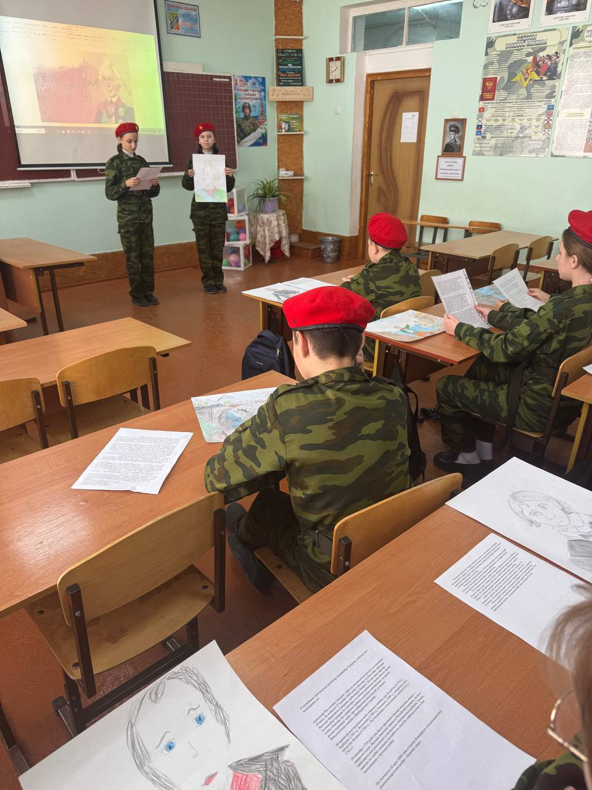
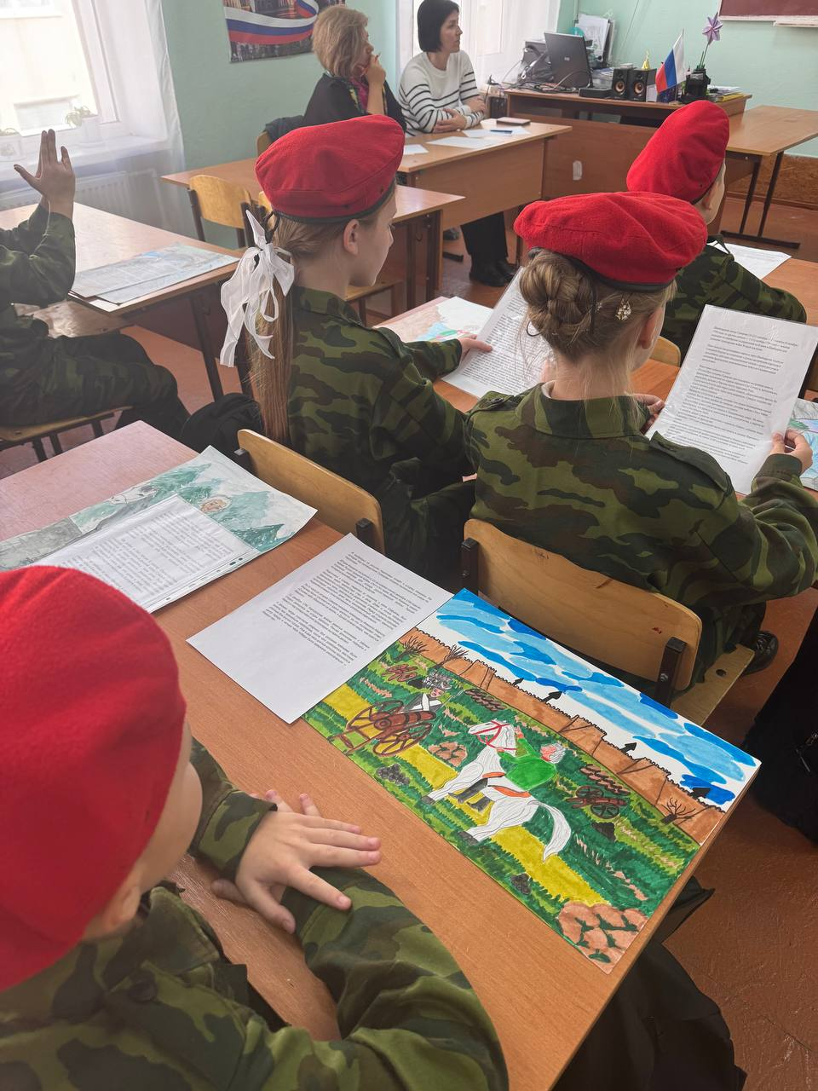
С 5 по 7 ноября 2025 года в нашей школе, с целью духовно-нравственного, гражданского и патриотического воспитания обучающихся кадетских классов, был проведен школьный этап "Суворовских чтений". Наши кадеты участвуют в конкурсе прикладного творчества (рисунки и сочинения к ним) и литературном флешмобе, а также была проведена защита презентаций «Ее имя носит школа»

Slide 8
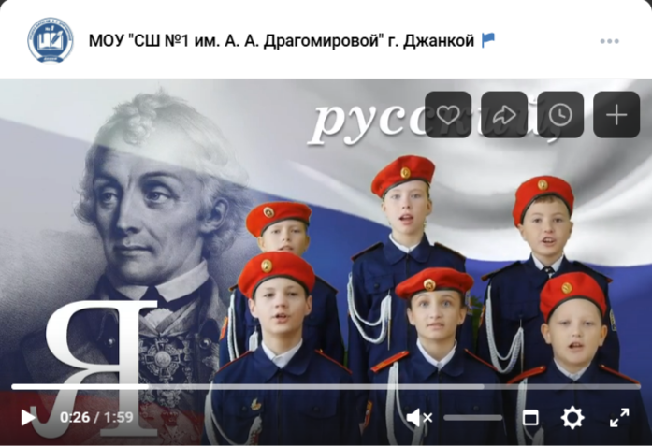
Наши кадеты приняли участие в литературном флэшмобе "Генералиссимус Суворов"
https://vk.com/school_1_dzhankoy?act=s&id=47249739&t2fs=ba6fde1ef7e0676f98_8&w=wall-47249739_2313

Slide 9
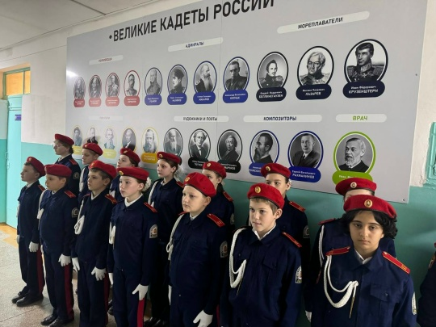
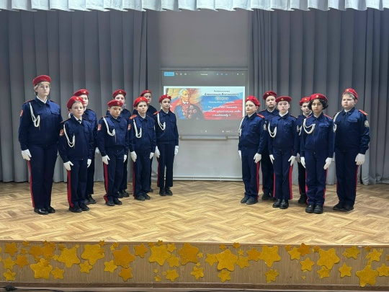
24 ноября 2025 года — знаменательная дата для всей России. В этот день отмечается 295-летие со дня рождения Александра Васильевича Суворова, одного из величайших полководцев Российской империи.
В честь юбилея в МОУ "СШ №1 им. А.А. Драгомировой" проведено мероприятие, посвященное дню рождения Александра Васильевича Суворова.
Кадеты нашей школы окунулись в эпоху ХVIII века и узнали:
Суворов не просто воевал, а творил на поле боя настоящее искусство! Его знаменитые победы под Рымником и Измаилом и легендарный переход через Альпы показали, как можно побеждать не числом, а умением. Выяснили, что такое знаменитые принципы «Глазомер, быстрота, натиск» и как они помогали громить любого врага.
Секрет полководца — не в одной хитрости, а в целой системе! Суворов учил, что победа начинается с заботы о солдате, его выучки и духа. Его «Наука побеждать» — это простая и мудрая формула, где всё важно: от скорости передвижения до веры в свои силы. Усвоили, что это руководство к успеху не только на войне, но и в учебе, и в жизни.
Разобрали почему принцип «тяжело в учении — легко в бою» работает до сих пор?
И пришли к выводу: этот принцип работает везде! Будь то подготовка к экзамену, тренировка в спорте или разучивание сложного произведения на музыкальном инструменте. Повторяя сложные задания снова и снова, мы перестаем бояться трудностей и в решающий момент действуем уверенно и спокойно.Суворов остаётся примером для подражания даже спустя 295 лет. Его наследие — это не только военные победы, но и сила духа, упорство в достижении цели и любовь к своему делу и своим товарищам. Его жизнь — настоящий урок мужества, патриотизма и несгибаемой воли для каждого из нас.

Slide 10
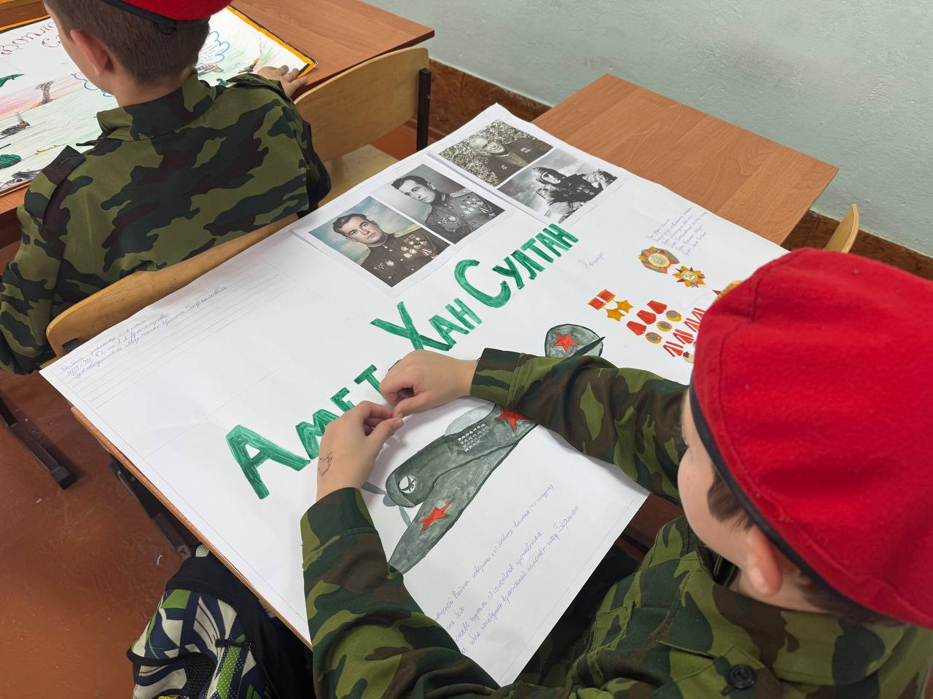
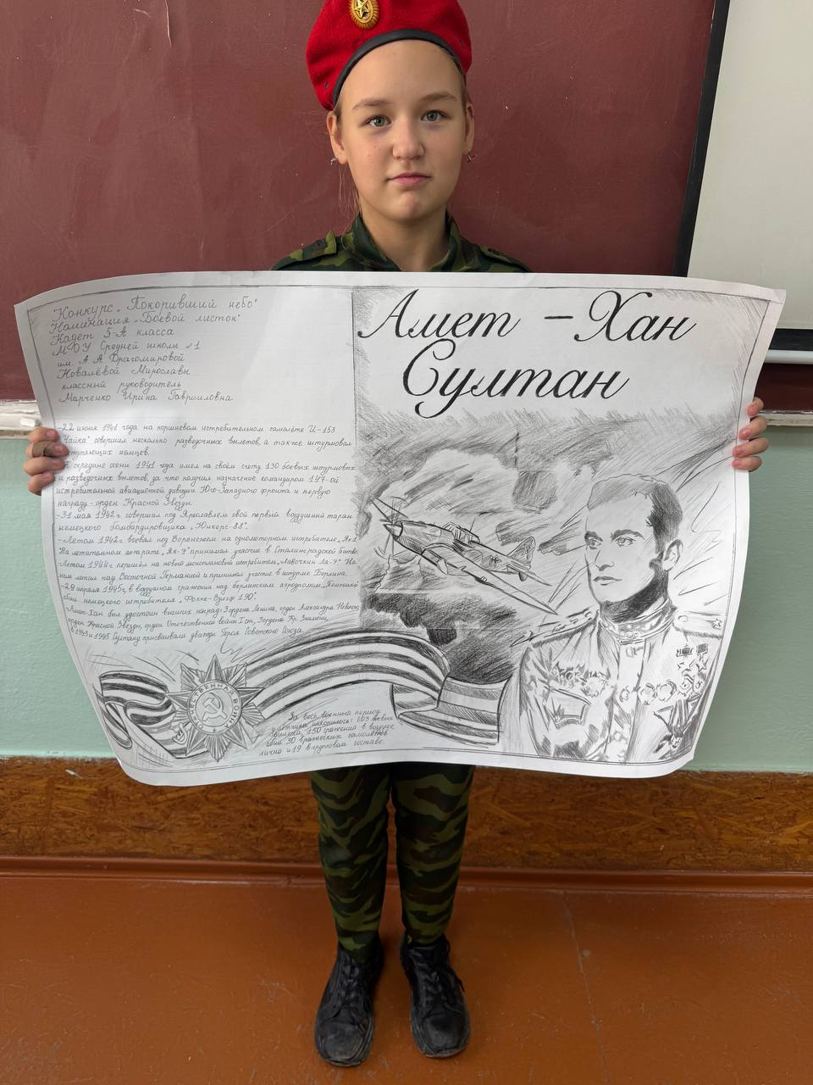
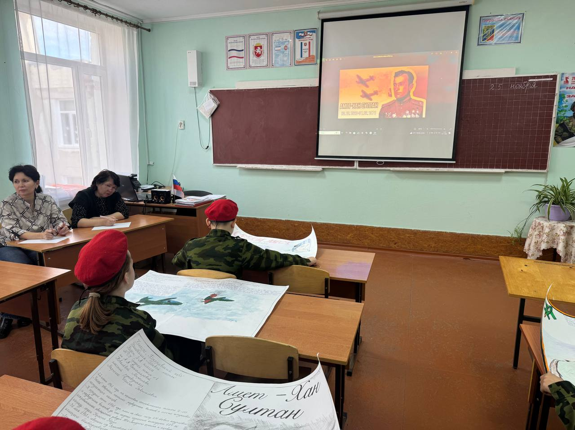
Легендарному летчику-испытателю Амет-хану Султану исполнилось бы 105 лет.
Султан Амет-Хан — человек, который провел в воздухе более 4200 часов и освоил порядка 100 самолетов. Это почти полгода непрерывного полета. Он настолько сроднился с небом и железными птицами, что удача всегда благоволила ему: будь то в сражениях против захватчиков или же на сложнейших испытаниях летающих аппаратов.
Кадеты 5-А класса провели защиту проектов, посвященных дважды Герой Советского Союза Амет-хану Султану.
Лучшие работы были отобраны на муниципальный конкурс «Покоривший небо» в номинации «Боевой листок»

Slide 11
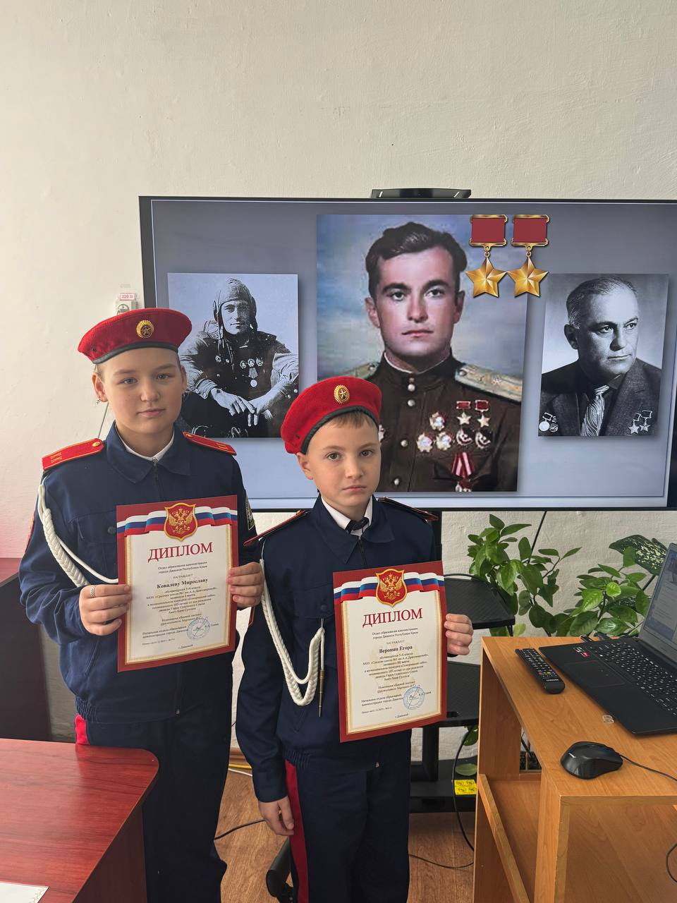
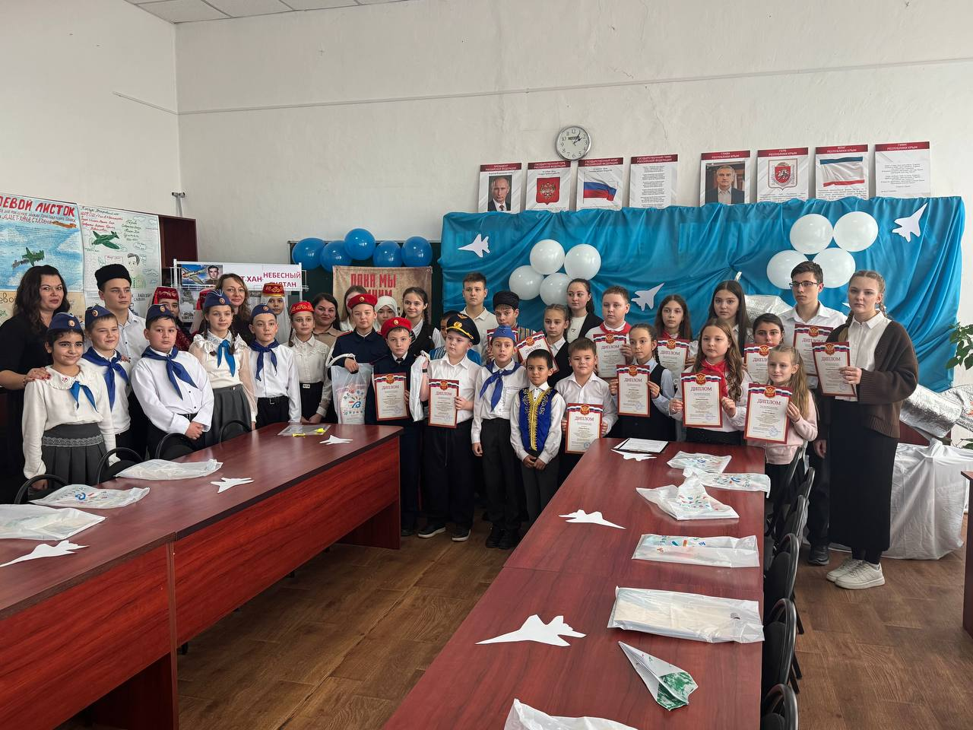
2 декабря 2025г были подведены результаты муниципального конкурса «Покоривший небо», посвященного 105-летию со дня рождения дважды Герой Советского Союза Амет-хана Султана.
Ребята с достоинством выполнили все задания по положению конкурса и получили победные места.
- Обучающийся Галамага Александр 4-В класс (классный руководитель Потемкина И.Н.) – I место в номинации «Боевой листок».
- Кадет 5-А класса Ковалёва Мирослава (классный руководитель Марченко И.Г.) - I место в номинации «Боевой листок».
- Кадет 5-А класса Веронян Егор (классный руководитель Марченко И.Г.) - III место в номинации «Боевой листок».
Молодцы ребята! Так держать!

Slide 12
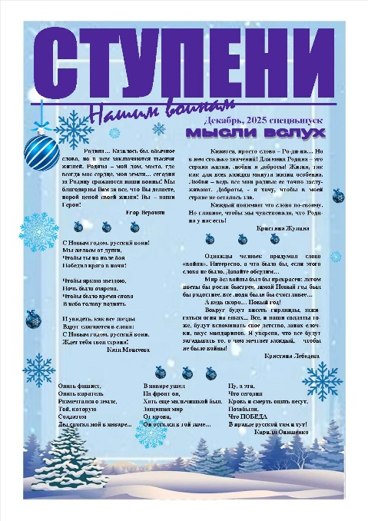
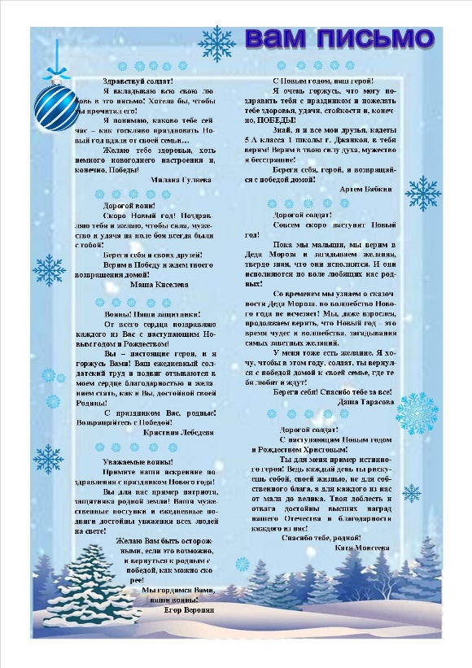
В рамках Всероссийской акции "Новый год в каждый дом" родители обучающихся Первой школы собрали продовольственную гуманитарную помощь. В преддверии новогодних праздников отправили гуманитарную помощь участникам специальной военной операции. А также с гуманитарной помощью было отправлено 200 экземпляров детской газеты юных военкоров - кадетов 5-А класса. Газета называется "Ступени". Это спецвыпуск новогодних поздравлений для поддержания воинского духа солдат - участников СВО.

Slide 13
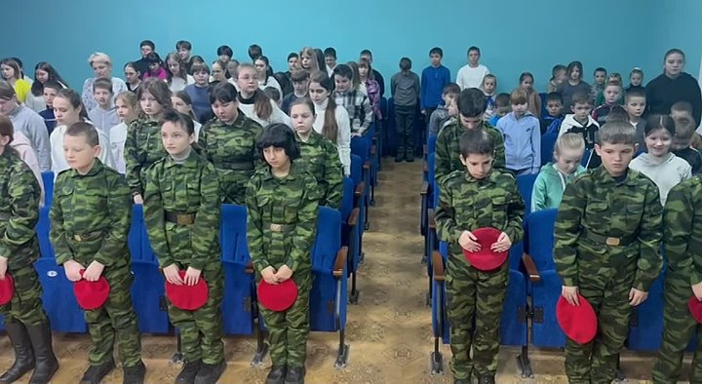
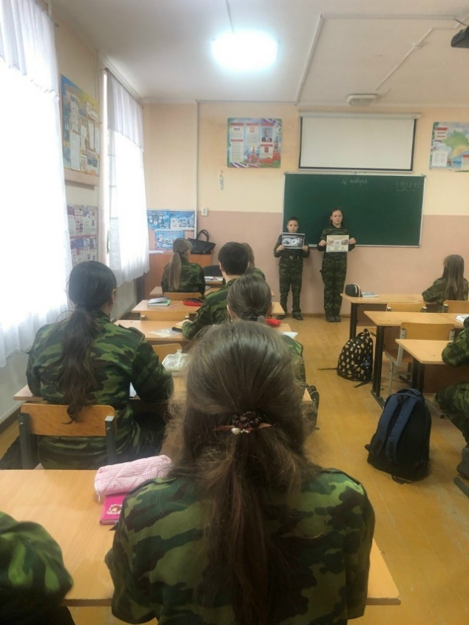
В МОУ «СШ№1 им. А.А. Драгомировой» прошло памятное мероприятие, призванное сохранить историческую память о трагедии Холокоста и воспитать у учащихся уважение к человеческому достоинству и сострадание.
Учащимся представили хронику событий Холокоста, рассказали о системе концентрационных лагерей, масштабах геноцида и судьбах жертв. Особое внимание уделили Дню освобождения Освенцима — 27 января 1945 года, который ныне отмечается как Международный день памяти жертв Холокоста.
Документальные свидетельства. Были показаны отрывки из архивных видеозаписей и интервью выживших, а также фотографии и документы эпохи.
Памятная акция. В завершение мероприятия участники почтили память погибших минутой молчания.
Мы убеждены, что сохранение памяти о Холокосте — это не только дань уважения жертвам, но и важный шаг к построению мирного и справедливого общества, где нет места ненависти и дискриминации.

Slide 14
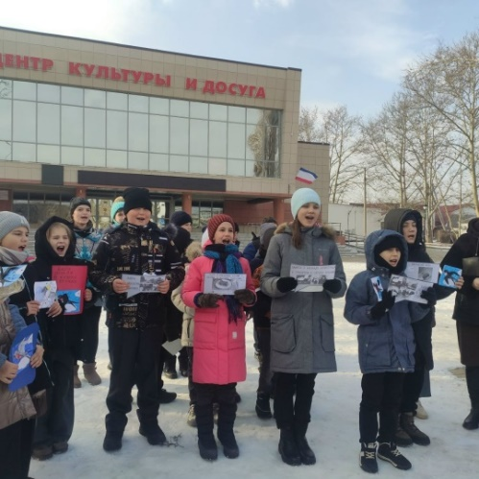
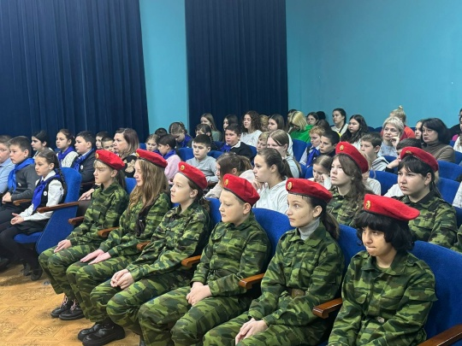
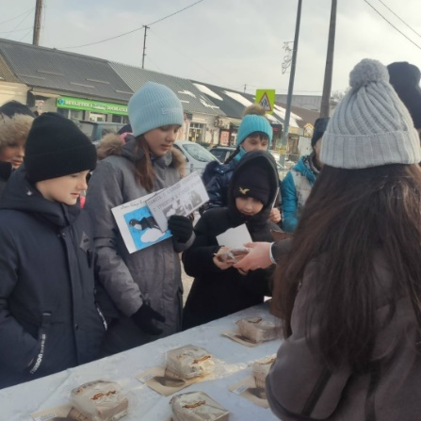
В МОУ «СШ№1 им. А.А. Драгомировой» прошло памятное мероприятие, призванное сохранить историческую память о блокаде Ленинграда (8 сентября 1941 г. — 27 января 1944 г.) и воспитать у учащихся уважение к подвигу защитников и жителей города.
Кадетам рассказали о хронологии блокады: начало окружения города (8 сентября 1941 г.);самые тяжёлые месяцы (ноябрь–декабрь 1941 г., норма хлеба — 125 г для детей);«Дорога жизни» через Ладожское озеро; прорыв блокады (18 января 1943 г.);полное снятие блокады (27 января 1944 г.).
Свидетельства эпохи. Были представлены: архивные фото и документы; отрывки из дневников блокадников (в т. ч. дневник Тани Савичевой); аудиозаписи метронома (сигнал воздушной тревоги — 150 ударов в минуту, отбой — 50 ударов).
Школьники узнали о: блокадном хлебе (состав: ржаная мука, целлюлозная мука, жмых, отруби);работе заводов и госпиталей в условиях голода и холода; детях, помогавших взрослым (дежурства на крышах, уход за ранеными, сборка боеприпасов).
В формате открытого диалога обсудили: как ленинградцы сохраняли человеческий дух в нечеловеческих условиях; значение «Дороги жизни» и «Дороги Победы»; почему важно помнить о блокаде сегодня. Мероприятие позволило: углубить знания кадетов о подвиге ленинградцев; показать примеры мужества и взаимопомощи в экстремальных условиях; стимулировать размышления о ценности мира и человеческой жизни; укрепить связь поколений через сохранение исторической памяти.

Slide 15
В МОУ СШ № 1 имени Анастасии Алексеевны Драгомировой прошёл памятный урок мужества под названием «Нам забыть не дано: пыль афганских дорог». Мероприятие было посвящено подвигу советских воинов‑интернационалистов, прошедших через испытания Афганской войны.
В ходе урока кадеты: познакомились с ключевыми событиями Афганской войны (1979–1989 гг.); узнали о подвигах советских солдат и офицеров, проявивших мужество и самоотверженность; просмотрели документальные кадры и фотографии, передающие атмосферу того времени; послушали воспоминания очевидцев и ветеранов.
Особое внимание было уделено человеческим судьбам — историям солдат, которые, несмотря на тяжёлые условия и опасность, выполняли свой воинский долг.
На мероприятии присутствовали: Трофимов Вячеслав Владимирович - председатель союза ветеранов Афганистана и специальных военных операций, участник боевых действий в Чечне и антитеррористических мероприятий СВО; Рудницкий Юрий Михайлович -председатель союза ветеранов Боевого Братства; Лекомцев Сергей Николаевич - участник боевых действий в Афганистане, во Вьетнаме и Анголе — гости, чьё присутствие придало встрече особую значимость и достоверность. Их рассказы и комментарии помогли учащимся глубже прочувствовать историческую правду и осознать цену мира и безопасности.
Урок вызвал живой отклик у всех присутствующих. Школьники задавали вопросы, делились впечатлениями и выражали благодарность гостям за возможность прикоснуться к живой истории. Многие отметили, что такие встречи помогают лучше понять прошлое и ценить мирную жизнь.
Урок мужества «Нам забыть не дано: пыль афганских дорог» стал важным шагом в патриотическом воспитании учащихся. Он напомнил всем о необходимости хранить память о героях, отдавших жизни за Родину, и о ценности мира.

Slide 16
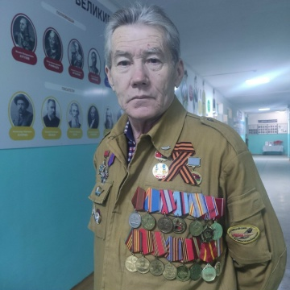
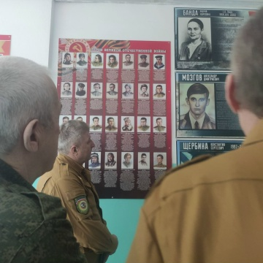
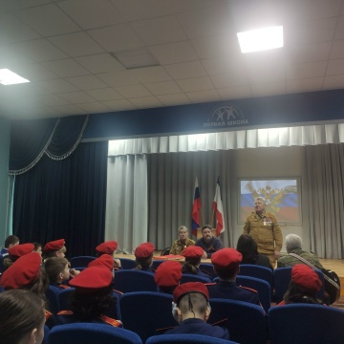

Slide 17
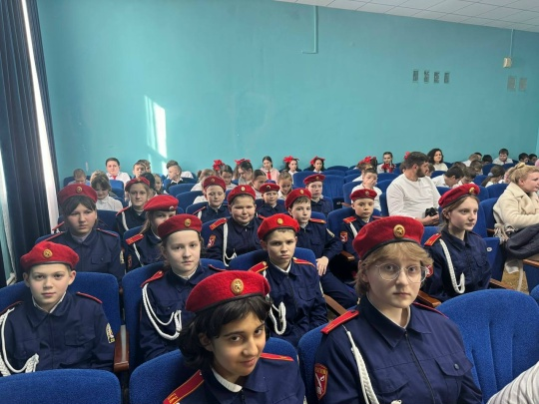
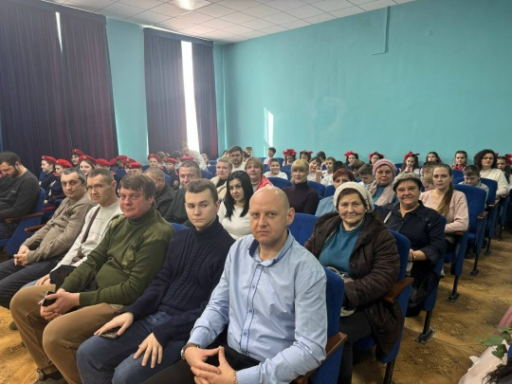
19 февраля 2026 года в первой школе состоялся праздничный концерт посвященный Дню защитника Отечества. Ученики, педагоги и наши кадеты поздравили дорогих мужчин-защитников и пожелали здоровья, мирного неба, семейного и материального благополучия. Концерт прошел в теплой семейной обстановке.

Slide 18
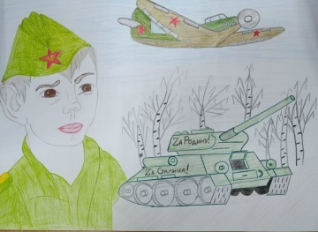
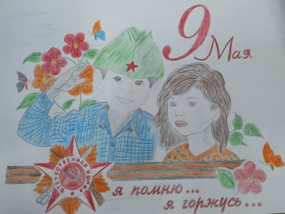
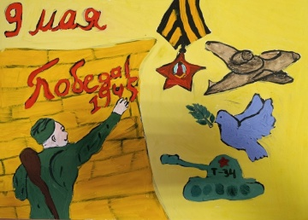
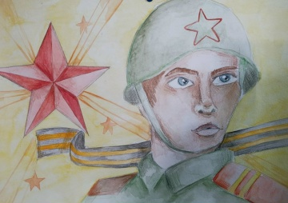
Кадеты нашей школы участвуют в творческом конкурсе по изобразительному и декоративному искусству «Дети рисуют Победу»
Это гуманитарный просветительский проект, представляющий собою творческое пространство, основанное на принципах реализации потребности в художественном самовыражении детей. Направленное изучение и осмысление значимых исторических событий родной страны для дальнейшей образной (художественной) передачи способствует формированию достойной гражданской позиции юных художников.

Slide 19
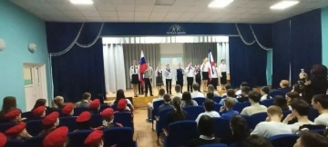
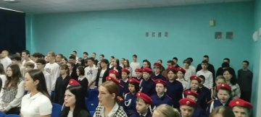
17 марта 2026 года, в школе прошло торжественное мероприятие, посвященное событиям Крымской весны и Дню воссоединения Крыма с Россией.Коллектив учеников, учителей и кадетов по традиции встречает этот праздник яркими творческими номерами в празднично украшенной школе.

Slide 20
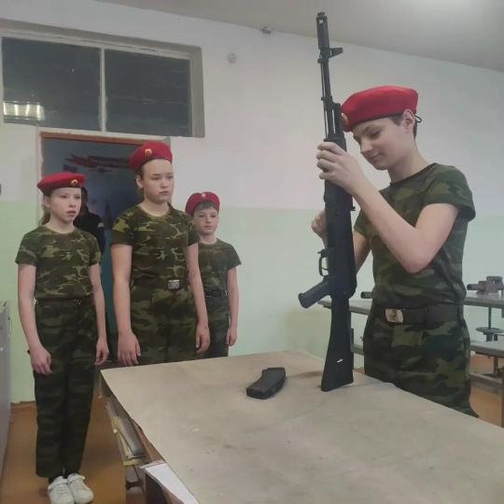
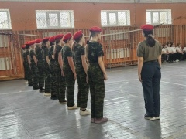
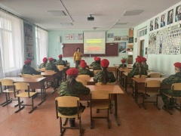
В МОУ"СШ№1 им.А.А.Драгомировой"прошел школьный этап военно‑патриотической игры «Зарница 2.0». Мероприятие объединило кадетов нашей школы, увлечённых патриотическим воспитанием и военной подготовкой, и стало настоящим испытанием на прочность, сплочённость и знания.
Соревнование началось с торжественного открытия. Церемония открылась поднятием флага и исполнением гимна Российской Федерации и Республики Крым— это задало высокий настрой всему событию.Каждая команда состояла из 10 человек с чётко распределёнными ролями. Участники были разделены на возрастные категории, что обеспечило честную борьбу и равные условия для всех.Конкурсная программа включала разнообразные испытания, проверяющие как физическую подготовку, так и теоретические знания.После подведения итогов были объявлены победители в каждой возрастной категории. Награды получили лучшие отряды, показавшие высокий уровень подготовки и настоящий боевой дух.Школьный этап «Зарницы 2.0» стал не просто соревнованием, а настоящим праздником патриотизма и дружбы. Ребята не только проверили свои силы, но и узнали много нового, завели друзей и почувствовали себя частью большой команды. Такие мероприятия воспитывают ответственность, дисциплину и любовь к Родине — качества, которые обязательно пригодятся им в будущем.Мы поздравляем победителей и благодарим всех, кто сделал этот день незабываемым!

Slide 21
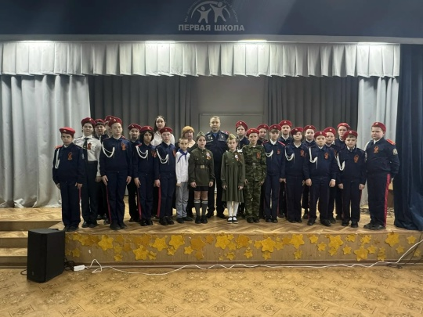
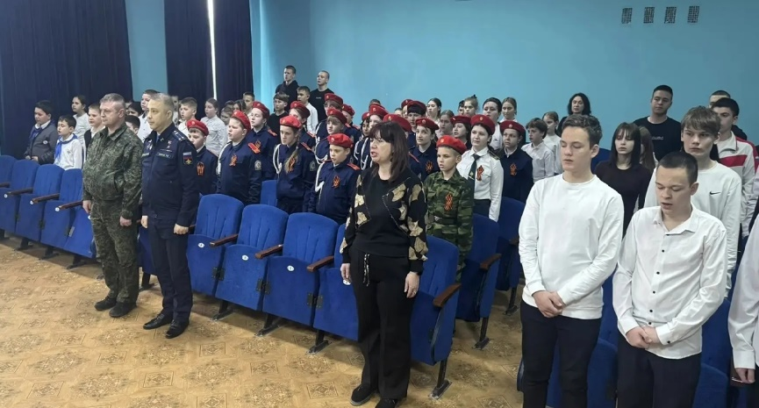
В средней школе № 1 им. А.А. Драгомировой в Джанкое наши кадеты стали участниками школьного этапа Всероссийской акции «Наши семейные книги памяти». Это акция по изучению школьниками и студентами историй своих семей в период Великой Отечественной войны.
Акция «Наши семейные книги памяти» посвящена памяти тех, кто отдал свои жизни за свободу и мирное будущее. «Книга памяти» — это не просто сборник имён, это живая история, полная мужества, стойкости и любви к Родине.
На акции присутствовали почетные гости: Акберов Ренат Мунирович-герой России, подполковник. Омеленюк Валерий Сергеевич-штурман эскадрильи, гвардии капитан.

Slide 22
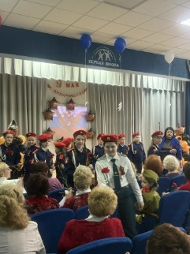
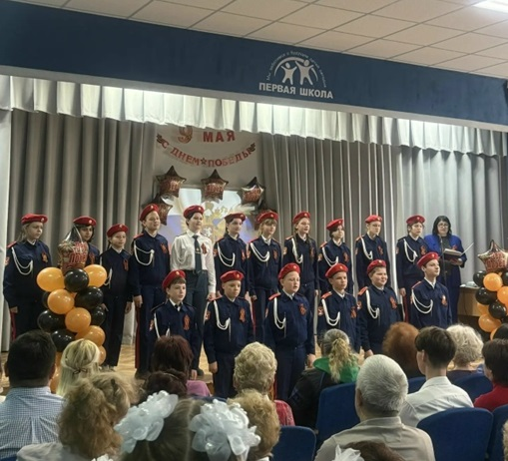
Связь поколений: как в школе прошел концерт ко Дню Победы
4 мая 2026 г. в актовом зале школы царила особая атмосфера. На сцене - красные гвоздики, георгиевские ленты, шары. В зрительном зале собрались ученики, учителя, родители, наши кадеты и почетные гости - представители местного совета ветеранов комсомола, территориального социального центра для пенсионеров и инвалидов, волонтерской группы "Своих не бросаем", депутаты джанкойского городского совета. Сегодня здесь звучали не только песни и стихи, но и слова благодарности тем, кто подарил нам мир.
"Мы не видели войны, но знаем о ней из книг, фильмов и рассказов родных. И сегодня мы хотим сказать спасибо", - начала мероприятие ведущая Марченко Ирина Гавриловна.
Программа концерта была насыщенной и трогательной. Ученики и учителя читали стихи и пели песни о войне и мире, их искренность и волнение никого не оставили равнодушным.
Завершился концерт исполнением песни"День Победы" - все участники вышли на сцену с цветами и флагами.
В коридоре школы городской архивный отдел разместил выставку портретов и биографии джанкойцев, погибших героев СВО.
Школьный концерт ко Дню Победы стал не просто творческим мероприятием, а настоящим уроком памяти. Он напомнил всем: пока мы помним, герои Великой Отечественной войны остаются с нами - в наших сердцах, песнях и делах.

